Slide 1
โครงสร้างข้อมูล: ต้นไม้
ค่ายอบรมโอลิมปิกวิชาการ 2
Data Structure: Tree
รัชดาพร คณาวงษ์
13 มีนาคม 2561
ศูนย์มหาวิทยาลัยศิลปากร

Slide 2

ต้นไม้ (Tree) สำหรับนักคอมพิวเตอร์
เป็นโครงสร้างข้อมูลที่แสดงถึงความสัมพันธ์ของข้อมูลแบบมีลำดับชั้น โดยเปรียบเทียบจากส่วนประกอบต่างๆ ของต้นไม้ในโลกความจริง
ส่วนประกอบที่สำคัญคือ
ราก
กิ่งก้าน
ใบ

Slide 3
องค์ประกอบของต้นไม้
ต้นไม้ในคอมพิวเตอร์มีองค์ประกอบอยู่สองแบบ
โหนด (node)
เส้น (edge) เส้นแสดงความสัมพันธ์ระหว่างโหนด 2 โหนด
หมายเหตุ
เพื่อความง่ายต่อการวาดต้นไม้ จึงนิยมวาดต้นไม้คว่ำ เริ่มจากให้รากอยู่บนสุด และวาดเส้นแทนกิ่งก้านแตกแขนงเป็นลำดับลงมาเรื่อยๆ
R
P
S
L
L
L

Slide 4
โหนดของต้นไม้
โหนดบางตำแหน่งจะมีบทบาทแตกต่างกัน เช่น
ราก (root) คือโหนดที่อยู่บนสุด
ลูก (child) คือโหนดที่มีโหนดด้านบน
พ่อหรือแม่ (parent) คือโหนดที่มีโหนดเชื่อมต่อด้านล่าง (root ไม่ถือเป็น parent)
ใบ (leaf) คือโหนดที่ไม่มีโหนดเชื่อมต่ออยู่ด้านล่าง
พี่น้อง (sibling, has same parent) โหนดที่มีพ่อร่วมกัน
โหนดภายใน (inner node) คือโหนดที่ไม่ใช่ leaf และ root

Slide 5
ตัวอย่าง โหนดของต้นไม้
root คือ
parent ของ E คือ
parent ของ F คือ
child node ของ B คือ
child node ของ C คือ
inner node คือ
leaf node คือ
Sibling ของ E คือ
A
B
C
D,E
F
B,C,E
D,G,F
D
A
B
C
D
E
F
G

Slide 6
ลักษณะของต้นไม้ (Tree)
ใช้สัญลักษณ์วงกลมแทนโหนด (node)
เชื่อมวงกลมแต่ละวงด้วยเส้นตรง (edge)
ต้นไม้จะมีรูทโหนดอยู่ด้านบนเพียงโหนดเดียวเท่านั้น
โหนดแต่ละโหนดสามารถมีลูกได้ตั้งแต่ 0 - n โหนด ขึ้นกับประเภทต้นไม้
โหนดลูกสามารถมีโหนดพ่อได้เพียงโหนดเดียวเท่านั้น
ต้นไม้ว่าง (empty tree) ถือเป็นต้นไม้ แต่เป็นต้นไม้ที่ไม่มีโหนด

Slide 7


อะไรที่ใช่และไม่ใช่ทรี (สำคัญมากห้ามสับสน)
ทรีทุกอันเป็นกราฟ แต่กราฟอาจไม่ใช่ทรี
ไม่มีอะไรเลยก็เรียกว่าทรี (Empty tree)
มีแต่รูทก็เรียกว่าทรี
แต่มีสองรูทถือว่าไม่ใช่ทรี
มีโหนดที่มีหลายพ่อก็ไม่ใช่
มีโหนดกำพร้าก็ไม่ได(โหนดกำพร้าที่จริงคือรูทอีกตัว)
วนกลับก็ไม่ยอม (การวนกลับทำได้ในกราฟบางประเภท แต่ไม่ใช่ต้นไม้)
R1
R2
R
R
R
R
**การดำเนินการ (operation) ของโครงสร้างข้อมูลแต่ละ
รูปแบบมีลักษณะเฉพาะของมัน จึงจำเป็นที่ต้องสร้างโครงสร้างข้อมูลที่ถูกต้อง

Slide 8
ตัวอย่างโครงสร้างต้นไม้หรือทรี (tree)
โครงสร้างไฟล์และโฟลเดอร์
Computer
Drive C
Drive D
Folder 1
Folder 2
Folder 3
Folder 4
Folder 1
Folder 2
File 1
File 2
File 3
File 4
File 5
File 6
File 7
File 8

Slide 9
คำนิยามต่างๆ เกี่ยวกับทรี
Path คือ เส้นทางจากโหนดใดโหนดหนึ่งไปยังโหนดสุดท้ายที่อยู่ในเส้นทางนั้น
ต้นไม้ย่อย (sub-tree) กลุ่มของโหนดที่เชื่อมต่อกัน โดยมีโหนดที่อยู่บนสุดทำหน้าที่เสมือนเป็นรูท
ระดับชั้น (level หรือ height) คือจำนวนเส้นที่ยาวที่สุดจากโหนดรูท (root) ถึงโหนดใบ (leaf)

Slide 10
นิยามด้วยภาพ
A
Level 0
sub-tree
B
C
Level 1
D
E
F
Level 2
G
Level 3

Slide 11
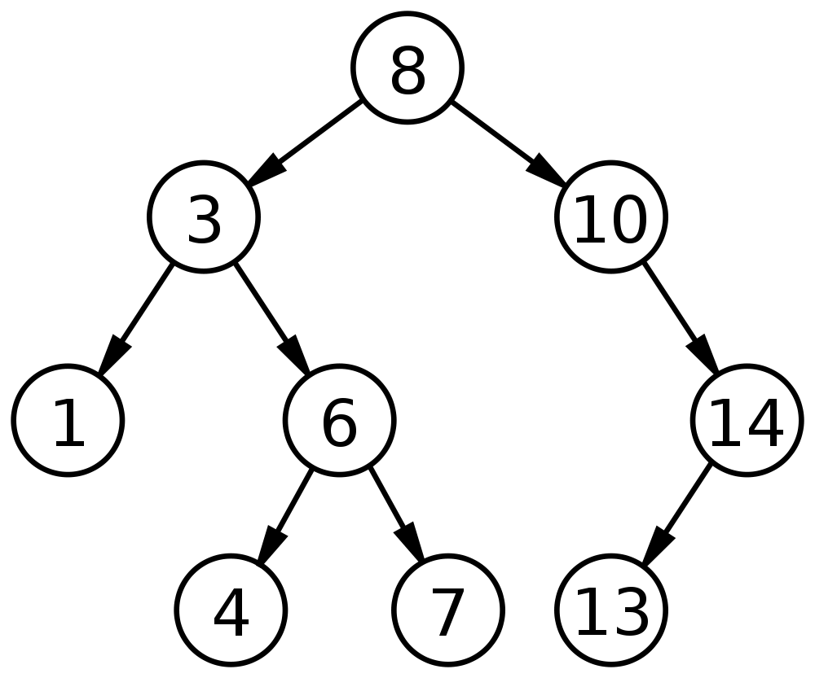
ตัวอย่างการประยุกต์ใช้ทรี
Binary Search Tree
Parent มีลูกอย่างมากสองโหนด
ค่าของลูกด้านซ้ายน้อยกว่าค่าของ parent
ค่าของลูกด้านขวามากกว่าค่าของ parent
8
3
10
1
6
14
4
7
13
หมายเหตุ เนื่องจากทรีถูกเขียนด้วย linked-list จึงมีข้อดีกว่าการค้นหาด้วยการเรียงข้อมูลเก็บไว้ในอาร์เรย์ ในการแทรกค่าใหม่และลบค่าเดิมได้อย่างรวดเร็ว
เราสามารถค้นได้อย่างรวดเร็วว่าค่า (value) ที่สนใจมีอยู่ในระบบหรือไม่
การประยุกต์ขั้นสูงขึ้นจะนำไปสู่โครงสร้างข้อมูลที่เรียกว่า Trie (ทรัย) ทรัยมักถูกใช้กับการสร้างพจนานุกรมและการวิเคราะห์เอกสารข้อความ
Image source: wikipedia.org

Slide 12
ทรีแบบต่าง ๆ
แบ่งตามดีกรี (จำนวนโหนดลูกสูงสุดที่ยอมให้มีได้): Binary, Ternary, N-ary
** ดีกรี (degree) คือจำนวนโหนดลูกที่มีได้มากที่สุด
Binary tree มักใช้งานแทนแบบอื่น ๆ ได้หมด แต่ประสิทธิภาพอาจจะไม่ดีนักในบางกรณี
R
R
R
N
N
N
N
N
……
N
N
N
N
N
N
……
N
N
N
N
N
Binary
Ternary
N-ary

Slide 13
ความสมดุล (balance) ของโหนดในทรี
ความสมดุลเกิดจากการกำหนดความสูงด้านซ้ายและความสูงด้านขวาของ tree หรือ sub-tree ให้มีความแตกต่างกันไม่เกิน 1 ความสูง
ความสมดุล
23
พิจารณา รูท(node 23)
ความสูงด้านซ้าย (height of left:HL) 3
ความสูงด้านขวา (height of right:HR) 2
ความต่าง = |HL-HR| = |3-2| = 1
18
44
พิจารณา node 18
ความต่าง = |HL-HR| = |2-1| = 1
12
20
52
พิจารณา node 44
ความต่าง = |HL-HR| = |0-1| = 1
8
14

Slide 14
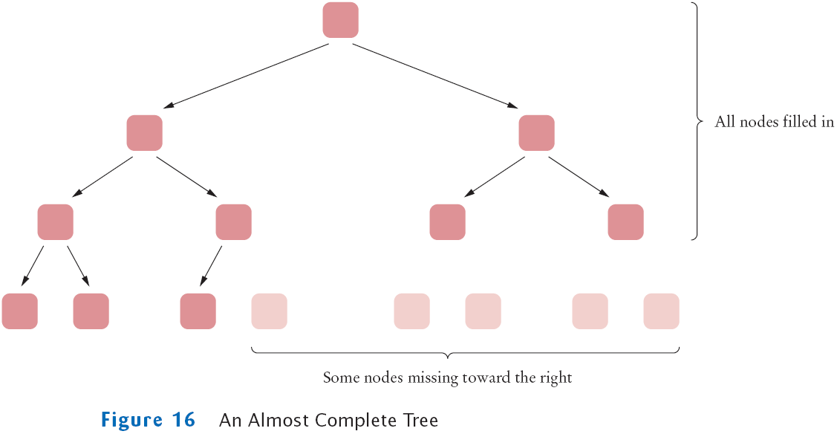
Balance and Complete Tree
Image source: http://www.iro.umontreal.ca/~pift1025/bigjava/Ch21/ch21.html

Slide 15
ไบนารีทรีแทนทรีแบบอื่นได้
R
N
N
N
N
N
N
N
N
N
N
N
N
N
N
N
N
ยุบรวมสองโหนดพ่อและลูกด้านซ้ายเข้าด้วยกัน
กลายเป็น Ternary tree
S
S
คือ Super node
S
N
S
N
N
S
N
N
S
N
N

Slide 16
มาปลูกต้นไม้ในคอมพิวเตอร์กัน
เริ่มต้นด้วย binary tree ที่มีโหนด
โดยโหนดจะมีส่วนข้อมูลและส่วนเชื่อมโยงไปยังโหนดอื่นไม่เกิน 2 โหนด
Left link
ข้อมูล
Right link
typedef struct treenode {
EntryType key_value;
struct treenode *llink;
struct treenode *rlink;
} TreeNode;
struct treenode *root = 0;

Slide 17
ปลูกต้นไม้ด้วย C++ กัน (1)
องค์ประกอบพื้นฐานที่สุด: โหนด
class TreeNode {
public:
Object key; // Object is often int, string . . .
TreeNode* left;
TreeNode* right;
TreeNode* parent;
// TreeNode* nextSibling; // unnecessary for binary tree
TreeNode(Object key) {
this->key = key;
left = right = parent = NULL;
};
};
เพื่อให้เห็นภาพเราจะปลูก Binary Search Tree ขึ้นมาสักต้น และแทน Object ด้วย int

Slide 18
ปลูกต้นไม้ด้วย C++ กัน (2)
เตรียมต้นไม้เปล่าพร้อมตัวดำเนินการ (operator) ยอดนิยม
เพาะรากขึ้นมาด้วยการ insert ค่าตัวแรกเข้าไป
ว่าแต่ต้องทำอย่างไง ถึงจะใส่ค่าต่าง ๆ เข้าไปใน binary search tree ได้อย่างถูกต้อง ?
อย่าลืมว่า binary search tree จัดลำดับตามค่าที่ใส่เข้าไป ค่าน้อยไปด้านซ้าย ค่ามากไปด้านขวา
class Tree {
TreeNode* root;
TreeNode* insert(int key, TreeNode* root);
TreeNode* remove(int key, TreeNode* root);
TreeNode* find(int key, TreeNode* start); // recursive version, TreeNode* find(int key, TreeNode* root); // non-recursive version, TreeNode* findMin(TreeNode* start, TreeNode* root);
TreeNode* findMax(TreeNode* start, TreeNode* root);
}
สวยกว่า เขียนเสร็จเร็วกว่า ง่ายกว่า
ทำงานเร็ว โค้ดเข้าใจง่าย

Slide 19
การดำเนินการบนทรี (Operation on Tree)
เปรียบเหมือนกับการตัดแต่ง และการเติบโตของต้นไม้
จากต้นไม้ว่าง ๆ จะมีราก มีโหนดที่ถูกเติมและลบออก
Operation ตัวแรก insert
ต้องเข้าใจพฤติกรรมของการใส่ค่าเข้าไปใน binary search tree
สมมติให้ลำดับของค่าที่จะใส่เข้าไปคือ 6 7 5 2 4 3 1 8

Slide 20
หลักการสร้างต้นไม้ไบนารี
สมมติให้ลำดับของค่าที่จะใส่เข้าไปคือ 6 7 5 2 4 3 1 8
6
6
6
6
6
7
5
7
5
7
5
7
2
2
4
6
6
6
5
7
5
7
5
7
2
2
2
8
4
1
4
1
4
3
3
3

Slide 21
Insert โหนดแบบ Non-Recursive
แนวคิดตรงไปตรงมา
โค้ดค่อนข้างจะยาว เพราะการจำแนกแต่ละกรณีในการใส่โหนดเป็นเรื่องที่ค่อนข้างซับซ้อน
มักทำงานเร็วกว่าแบบ recursive เล็กน้อยเพราะมีโอเวอร์เฮด (overhead) ในการทำงาน้อยกว่า

Slide 22
TreeNode* Tree::insertN(int key) {
if (root == NULL) {
root = new TreeNode(key);
return root;
}
TreeNode* curr = root;
TreeNode* prev = NULL;
while(curr != NULL) {
if (key == curr->key) {
// duplicate, do nothing and return NULL.
return NULL;
}
else
if (key < curr->key) {
prev = curr;
curr = curr->left;
}
else
if (key > curr->key) {
prev = curr;
curr = curr->right;
}
}
ใส่โหนดแรก
TreeNode* newNode = new TreeNode(key);
newNode->parent = prev;
if (key < prev->key) {
prev->left = newNode;
} else if (key > prev->key) {
prev->right = newNode;
}
return newNode;
}
Update links
ถ้า curr == NULL แสดงว่าเจอที่ใส่โหนด
ค่าน้อยไปทางซ้าย
ค่ามากไปทางขวา

Slide 23
Insert โหนดแบบ Recursive
โค้ดจะสั้นลง ดูสวยงามกว่าเดิม และตรวจสอบความถูกต้องได้ง่าย
สามารถอ่านโค้ดให้เข้าใจได้โดยง่าย
แนวคิด: เราสามารถมองโหนดลูกของรากว่าเป็นรากของต้นไม้ย่อยได้ และสามารถมองอย่างนี้ซ้อนไปเรื่อย ๆ ได้
TreeNode* Tree::insertR(int key, TreeNode*& current, TreeNode* parent)
{
if (current == NULL) {
current = new TreeNode(key);
current->parent = parent;
return current;
}
if (key == current->key)
return NULL; // duplicate, do nothing and return NULL.
else if (key < current->key)
return insertR(key, current->left, current);
else // key > current->key
return insertR(key, current->right, current);
}
สุดยอดทริค น่าประทับใจมาก

Slide 24
ค้นหาโหนดที่มีค่า key สูงสุด/ต่ำสุด
โหนดที่อยู่ทางขวาสุดคือโหนดที่มีค่ามากที่สุด ➔ มุ่งหน้าไปตาม node->right ไปเรื่อย ๆ
โหนดที่อยู่ทางซ้ายสุดคือโหนดที่มีค่าน้อยที่สุด ➔ มุ่งหน้าไปตาม node->left ไปเรื่อย ๆ
ไม่ค่อยมีความแตกต่างด้านการเขียนโค้ดสำหรับวิธีแบบ recursive หรือ non-recursive
TreeNode* Tree::findMaxR( TreeNode* start) {
if (start == NULL)
return NULL;
else if (start->right == NULL)
return start;
else
return findMaxR(start->right);
}
TreeNode* Tree::findMaxN( TreeNode* root) {
if (root == NULL)
return NULL;
else {
TreeNode* curr = root;
while (curr->right != NULL)
curr = curr->right;
return curr;
}
}

Slide 25
ค้นหาโหนดที่มี key ที่เราสนใจ
ใช้ key ในการค้นหา ถ้าหากมีโหนดที่มี key ที่หาอยู่ ก็ให้คืน pointer ของโหนดนั้นไป
TreeNode* Tree::findR(int key, TreeNode* start) {
if (start == NULL)
return NULL;
else if (key == start->key)
return start;
else if (key < start->key)
return findR(key, start->left);
else
return findR(key, start->right);
}
TreeNode* Tree::findN(int key) {
if (root == NULL)
return NULL;
TreeNode* curr = root;
while(curr != NULL) {
if (curr->key == key)
return curr;
else if (key < curr->key)
curr = curr->left;
else if (key > curr->key)
curr = curr->right;
}
return NULL; // No match
}

Slide 26
การลบโหนด (Remove Node)
ใช้ key ในการค้นหาและลบโหนดออกไป
เป็นการดำเนินการที่นับว่าซับซ้อนพอสมควรเพราะต้องรักษาความเป็น binary search tree ไว้
สามารถนำมาประยุกต์ใช้กับการเปลี่ยนค่าโหนดได้ เช่น ลบโหนดที่จะเปลี่ยนออก แล้วใส่โหนดใหม่ที่มีค่าที่ต้องการเข้าไป
โค้ดแบบ non-recursive ยืดยาวและอาจเขียนผิดได้ง่าย
ก่อนเขียนโค้ดต้องเข้าใจวิธีรักษาคุณสมบัติของ Binary search tree ไว้ให้ได้ก่อน

Slide 27
ต้องการลบ 4 ออกจากต้นไม้
6
2
8
1
4
9
3
มันเป็นเรื่องง่าย ถ้าโหนดที่ถูกลบมีลูกแค่อันเดียว
โยงลิงค์ใหม่ได้เลย
โหนดทางต้นไม้ย่อยทางขวา ยังไงก็มีค่ามากกว่าโหนดทางซ้าย
ลบโหนดที่ไม่ต้องการทิ้งไปได้เลย
6
6
2
8
2
8
1
4
9
1
4
9
3
3
โยงลิงค์ใหม่
ลบโหนดทิ้ง

Slide 28
การลบโหนด (Remove Node) (2)
ถ้าโหนดที่โดนลบมีลูกแค่โหนดเดียวถึงแม้จะมีทั้งลูกและหลาน ยังไงก็ง่าย
6
6
3
8
8
3
1
9
1
9
0
2
0
2
ต้องการจะลบ 3
ออกจากต้นไม้
เปลี่ยนลิงค์ และลบออกได้เหมือนเดิม
แทบไม่มีอะไรต่างกันเลย
ยิ่งง่ายเข้าไปอีก ถ้าโหนดที่ถูกลบเป็นใบ (leaf) คือไม่มีโหนดลูก
6
6
3
8
3
8
1
7
9
1
7
9
ต้องการจะลบ 7
ออกจากต้นไม้
อย่าลืมอัพเดตลิงค์ของโหนด 8 ให้กลายเป็น NULL

Slide 29
การลบโหนด (Remove Node) (3)
ถ้าโหนดที่จะลบมีลูกอยู่สองโหนด การดำเนินงานจะกลายเป็นเรื่องซับซ้อนขึ้นมาทันที
ต้องการจะลบ 3 ออกจากต้นไม้
6
6
ถ้าเราแทนค่าโหนด 3 ด้วยค่าในโหนด 2
จะเปรียบได้ว่าโหนด 3 ถูกลบออก (copy key ของโหนด 2 ไปทับโหนด 3)
3
2
8
8
4
0
4
9
0
9
5
-1
2
5
-1
2
1
1
มีโหนดลูกอันเดียว
ลบด้วยวิธีเดิม ๆ ได้

Slide 30
ผลลัพธ์จากการลบโหนด 2
ผลลัพธ์ที่ได้รักษาคุณสมบัติของ binary search tree ไว้ได้ทุกประการ
“แล้วรู้ได้ไงว่าต้องเลือกโหนด 2 มีหลักการเลือกหรือเปล่า ?”
6
2
8
0
4
9
-1
2
5
1

Slide 31
การลบโหนด (Remove Node) (4)
ถ้าเลือกโหนดที่มีค่ามากสุดในต้นไม้ย่อยด้านซ้าย หรือ เลือกโหนดที่มีค่าน้อยสุดในต้นไม้ย่อยทางขวา จะรับประกันได้ว่า
การแทนค่าเข้าไปในโหนดที่ถูกสั่งลบจะไม่ผิดกฎ
โหนดที่ถูกเลือกมาแทนที่จะมีลูกแค่โหนดเดียวเป็นอย่างมากเสมอ

Slide 32
ลองเลือกทั้งสองวิธี
ต้องการจะลบ 3 ออกจากต้นไม้
6
2
8
6
แทนด้วยโหนด 2
0
4
9
3
8
-1
2
5
0
4
9
1
-1
2
5
6
1
4
8
แทนด้วยโหนด 4
4
0
9
-1
2
5
ทั้งสองวิธีให้ผลลัพธ์ที่ถูกต้องทั้งคู่
1
เพื่อความง่ายในการสอน จะเลือกใช้เฉพาะแบบแรก

Slide 33
การลบโหนดเกิดขึ้นได้สี่กรณี
โหนดที่ถูกลบเป็นใบ (ไม่มีลูก) ➔ เปลี่ยนลิงค์ของพ่อให้เป็น NULL และลบใบทิ้ง
โหนดที่ถูกลบมีลูกสองโหนด ➔ เขียนทับค่าโหนดแล้วลบโหนดที่ถูกเลือกมาแทนที่
โหนดที่ถูกลบมีเฉพาะโหนดลูกทางด้านซ้าย ➔ เปลี่ยนลิงค์แล้วลบโหนด
โหนดที่ถูกลบมีเฉพาะโหนดลูกทางด้านขวา ➔ เปลี่ยนลิงค์แล้วลบโหนด สองกรณีหลังสามารถยุบรวมกันเวลาเขียนโค้ดเพราะทำงานคล้ายกันมาก

Slide 34
C++ Code สำหรับการลบโหนด
มีการใช้ pointer กับ pass-by reference ที่สวยงามมาก
void Tree::removeR(int key, TreeNode*& start) {
if (start == NULL) // Nothing to remove
return;
else if (key < start->key) // Search for target node
removeR(key, start->left);
else if (key > start->key)
removeR(key, start->right);
else if (start->left != NULL && start->right != NULL) { // key == start->key and has two children
TreeNode* leftMax = findMax(start->left);
start->key = leftMax->key;
removeR(leftMax->key, start->left);
} else { // no child or exactly one child
TreeNode* temp = start;
if (start->left != NULL)
start = start->left;
else
start = start->right;
delete temp;
}
}

Slide 35
ทำให้ต้นไม้มีประโยชน์กว่าเดิม
ปรับโครงสร้างข้อมูลด้วยการใส่ field/operator/rule เพิ่มเติม (augment data structure)
ใส่ตัวนับจำนวนข้อมูลซ้ำ
นับความถี่ของข้อมูล
Frequency dictionary (พจนานุกรมที่นับความถี่คำในเอกสาร--มีประโยชน์มาก)
เพิ่มกฎในการบังคับให้ต้นไม้สมดุล (เช่น Red-Black Tree) เพื่อรับประกันความเร็วในการทำงาน
เชื่อม key กับข้อมูลที่สนใจที่อยู่บนดิสก์
เทคนิคนี้ทำให้เราดำเนินการกับ key บนเมมโมรี โดยไม่ต้องเคลื่อนข้อมูลที่อยู่บนดิสก์จนกว่าจะถึงเวลาที่จำเป็นจริง ๆ
ใช้ได้กับโครงสร้างข้อมูลอื่น ๆ เช่น อาเรย์
!!! อย่ากลัวที่จะดัดแปลงโครงสร้างข้อมูลเพื่อให้มันทำงานที่เราต้องการได้ มันเป็นเรื่องปรกติ

Slide 36
ตัวอย่าง: การนับความถี่ข้อมูล
เพิ่ม field (variable) ใหม่เข้าไปเพื่อทำการนับ
class TreeNode {
public:
Object key; // Object is often int, string, …
int count;
TreeNode* left;
TreeNode* right;
TreeNode* parent;
TreeNode(Object key);
};
TreeNode::TreeNode(Object key) {
this->key = key;
count = 1;
left = right = parent = NULL;
}
การ insert กับ remove โหนดก็ต้องเปลี่ยนไปจากเดิมด้วย
ในตอน Insert ถ้ามีโหนดอยู่แล้วก็ให้เพิ่มตัวนับ (counter) ถ้าไม่มีก็ให้ใส่โหนดใหม่เข้าไปและตั้งตัวนับให้เป็น 1 (คล้ายแบบเดิมแต่มี counter มาเกี่ยวข้อง)
การ Remove ถ้ามีซ้ำเกิน 1 ตัวก็ไม่ต้องลบโหนดออก แต่ให้ปรับ counter ให้ลดลงแทน ถ้ามีแค่ตัวเดียวก็ให้ลบโหนดออกไปเลย (คล้ายแบบเดิม)

Slide 37
การแวะผ่านต้นไม้ (Tree Traversal)
เป็นการเดินเยี่ยมโหนดทุกโหนดในต้นไม้ (visit all nodes in a tree)
มีอยู่สามลักษณะคือแบบ In-order (ตามลำดับ), pre-order (ก่อนลำดับ), และ post-order (หลังลำดับ)
มุมมองของการนับลำดับดูที่ parent node เป็นตัวอ้างอิง และมองซ้อนแบบเดิมไปเรื่อย ๆ
ตัวอย่างแบบง่าย (ยังไม่จำเป็นต้องมองแบบ recursive)
In-order → left child, parent, right child: B – A – C
A
pre-order → parent, left child, right child: A – B – C
B
C
post-order → left child, right child, parent: B – C – A

Slide 38
การแวะผ่านต้นไม้ (Tree Traversal) (2)
ถ้าต้นไม้ซับซ้อนขึ้นให้พิจารณาแบบ recursive
สมมติว่าจะแวะผ่านแบบ in-order
จาก root (โหนด C) เราจะต้องแวะไปที่ลูกด้านซ้ายก่อน ซึ่งก็คือโหนด B
แต่โหนด B ก็ต้องแวะผ่านแบบ in-order เหมือนกัน เราจึงต้องแวะไปที่โหนด A ซึ่งเป็นลูกด้านซ้ายก่อน
โหนด A ไม่มีลูก → จัดการแวะได้เลย แล้ววกกลับหาโหนดพ่อ (โหนดB)
โหนด B ตอนนี้เยี่ยมลูกทางซ้ายแล้ว ก็แวะเยี่ยมตัวเองได้ แล้วไปลูกทางขวา
โหนด G ไม่มีลูกทางซ้าย แวะตัวเองได้เลย แล้วไปลูกทางขวา
โหนด F ไม่มีลูก แวะโหนด F ได้เลย แล้วย้อนกลับไป (ขณะนี้ลำดับการแวะคือ A B G F)
โหนด G กับ B ได้รับการแวะแบบ in-order ไปแล้ว จึงย้อนขึ้นไปถึงโหนด C
แวะโหนด C (สังเกตด้วยว่าลูกทางซ้ายทั้งหมดของ C ถูกแวะหมดแล้ว)
ทำต่อไปในลักษณะเดียวกันที่ต้นไม้ทางขวา จะได้ลำดับการแวะผ่านเป็น A B G F C H D E
C
B
D
A
G
H
E
F
pre-order
C B A G F D H E
post-order
A F G B H E D C

Slide 39
การแวะผ่านต้นไม้แบบ In-order
ตอนแรกดูเหมือนจะยาก แต่พอลองเขียนโค้ดแบบ recursive ดู จะรู้ว่าง่ายมาก
void inorder(TreeNode* current) {
if (current == NULL)
return;
else {
inorder(current->left);
print(current);
inorder(current->right);
}
}
Tip: การแวะผ่านต้นไม้จะมีการเช็ค pointer ของลิงค์ในโหนดทุกโหนดทุกอัน เราสามารถใช้การแวะผ่านตรวจดูได้ว่าต้นไม้ของเรามีลิงค์ที่ใช้ไม่ได้อยู่หรือไม่ (ช่วยในการตรวจความถูกต้องของโปรแกรม)

Slide 40
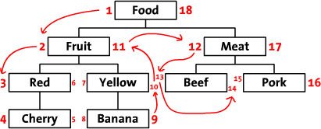
การแวะผ่านต้นไม้ไปทำอะไรได้บ้าง
มีการประยุกต์ใช้หลายอย่างที่ต้องการนำเอาข้อมูลทั้งหมดในต้นไม้ออกมาประมวลผล เช่น
การค้นหาไฟล์ที่ต้องการในดิสก์ หรือ ในโฟลเดอร์ (หวังว่าจะจำกันได้ว่า โครงสร้างโฟลเดอร์มักถูกจัดเก็บด้วยทรี)
การจัดเก็บและคำนวณนิพจน์ทางคณิตศาสตร์ (Math Expression)
งานวิจัยยุคใหม่ ๆ ก็ยังมีการพูดถึงการใช้งานกันอย่างชัดแจ้ง Use of tree traversal algorithms for chain formation in the PEGASIS data gathering protocol for wireless sensor networks. โดย Meghanathan, Natarajan (http://www.freepatentsonline.com/article/KSII-Transactions-Internet-Information-Systems/226163552.html)
การเก็บข้อมูลแบบลำดับชั้นในฐานข้อมูล (storing hierarchical data in a database) (Image source: http://articles.sitepoint.com/article/hierarchical-data-database/2)
ในการประยุกต์ใช้จริง อาจจะไม่ต้องแวะผ่านต้นไม้ทั้งหมด แต่อาจจะต้องแวะผ่านต้นไม้ย่อยแทน เช่น การหาว่ามีผลไม้กี่สีและอะไรบ้าง
Apple
Chinese pear (สาลี่)

Slide 41
วิเคราะห์การทำงานของ Binary Search Tree
เราต้องการให้การค้นหา การใส่ข้อมูล การลบข้อมูล มีการเปรียบเทียบตัวเลขให้น้อยครั้งที่สุด
ตัวอย่างที่ไม่ดี ลำดับของข้อมูลที่ใส่เข้าไปในต้นไม้เปล่า 1, 2, 3 ,4, 5, 6, 7
จำนวนการเปรียบเทียบตัวเลข
1
1
1
1
1
1
1
0 ครั้ง
2
2
2
2
2
2
1 ครั้ง
3
3
3
3
3
2 ครั้ง
3 ครั้ง
4
4
4
4
4 ครั้ง
5
5
5
เปรียบเทียบทั้งหมด 1 + 2 + … + 6 = 21 ครั้ง
5 ครั้ง
6
6
6 ครั้ง
7
ถ้าตัวเลขมันเรียงกันอยู่แล้ว Binary Search Tree แบบนี้จะทำงานได้ช้ากว่าที่ควรจะเป็นมาก

Slide 42
วิเคราะห์การทำงานของ Binary Search Tree
เราต้องการให้การค้นหา การใส่ข้อมูล การลบข้อมูล มีการเปรียบเทียบตัวเลขให้น้อยครั้งที่สุด
ตัวอย่างที่ดี ลำดับของข้อมูลที่ใส่เข้าไปในต้นไม้เปล่า 4, 2, 6, 1, 3, 5, 7
จำนวนการ เปรียบเทียบ
4
4
4
4
4
2
2
6
2
6
2
6
1
1
3
0 ครั้ง
1 ครั้ง
1 ครั้ง
2 ครั้ง
2 ครั้ง
4
4
เปรียบเทียบทั้งหมด
1 + 1 + 2 + 2 + 2 + 2
= 10 ครั้ง < 21 ครั้ง
2
6
2
6
1
3
5
1
3
5
7
2 ครั้ง
2 ครั้ง
บางทีตัวเลขที่เข้ามาแบบเหมือนสุ่มมาจำทำให้ Binary Search Tree ทำงานได้เร็ว

Slide 43
ความลึกของต้นไม้ (Depth of Tree)
ความลึกของต้นไม้เป็นตัวชี้วัดจำนวนการเปรียบเทียบที่ต้องใช้ในการดำเนินการหลาย ๆ อย่างบนต้นไม้
ความลึกของต้นไม้วัดจากลำดับชั้น (level) ของลีฟโหนด (leaf node) ที่มากที่สุด
รากอยู่ที่ลำดับชั้นที่ 0 ดังนั้น ถ้าต้นไม้มีรากแต่เพียงอย่างเดียว ความลึกของต้นไม้ก็คือ 0

Slide 44
ความลึกและการค้นหา
Level 0
R
R
R
Level 1
N
N
N
Level 2
N
Image source: wikipedia.org
N
N
Level 3
ความลึก
0
2
2
3
ถ้าต้นไม้มีความลึกมาก กรณีที่โชคร้ายเราต้องเสียเวลาทำการเปรียบเทียบข้อมูลบ่อยครั้ง เช่น ในกรณีของต้นไม้ความลึก 4 ถ้าต้อง findMax ก็จะเสียเวลามาก ถึงแม้ว่า findMin จะทำงานได้อย่างรวดเร็ว
โดยปรกติแล้วเราสนใจเวลาที่ต้องใช้โดยเฉลี่ย หรือเวลาที่ต้องใช้ในกรณีที่แย่ที่สุด
R
N
N
N
N
ความลึก 4
N
เราสามารถรับประกันได้ว่า binary search tree จะไม่เกิดกรณีที่แย่มาก ๆ หากเราใช้ AVL Tree หรือ Red-Black Tree

Slide 45
โครงสร้างข้อมูล: ต้นไม้
ค่ายอบรมโอลิมปิกวิชาการ 2
Data Structure: Tree
รัชดาพร คณาวงษ์
19 มีนาคม 2562
ศูนย์มหาวิทยาลัยศิลปากร

Slide 46
ทรัย (Trie)
เป็นต้นไม้ที่ออกแบบมาเพื่อเก็บสตริงและค้นหาสตริง
มาจากคำว่า “retrieval”
ใช้ในการค้นคืนข่าวสาร เช่นการค้นหาลำดับของ DNA ในฐานข้อมูล genomic
ถ้าส่วนด้านหน้า (prefix) ของข้อมูลหรือข้อความคือองค์ประกอบหลักในการค้นคืนข้อมูล ทรัยถือได้ว่าเป็นโครงสร้างข้อมูลที่มีความเหมาะสมเช่น ต้องการค้นหาคำทุกคำที่ขึ้นต้นด้วย cat

Slide 47
คุณสมบัติของทรัย
คุณสมบัติของทรัยมีดังนี้ [อ้างอิง: ผศ. นันท์นภัส โตอดีเทพย์]
ทุกโหนดยกเว้นรากมีเลเบลกำกับเป็นแคแรคเตอร์ในเซตของอักษรทั้งหมด
ลำดับของโหนดกิ่งเป็นลำดับแบบบัญญัติ (canonical) ของอักษร (หรือออกแบบใหม่)
โหนดภายนอก (ใบ) แทนสตริง S ที่ได้จากการเชื่อมแคแรคเตอร์จากโหนดราก
แต่ไม่ใช่โหนดใบก็เก็บสตริงได้เหมือนกัน เช่น กรณีที่มีทั้งคำว่า do, done และ dog อยู่ในทรัย
ภาพ: ผศ. นันท์นภัส โตอดีเทพย์
จากภาพข้างบน ทรัยนี้เก็บคำว่า bear, bell, bid, bull, buy, sell, stock, และ stop

Slide 48
ข้อสังเกตเกี่ยวกับทรัย
ทรัยทำหน้าที่คล้าย search tree ได้เหมือนกัน เช่น การจัดเรียงคำตามแบบบัญญัติภาษาอังกฤษเราสามารถเปรียบค่า a, b, c, …, z เป็น 1, 2, 3, …, 26 ได้ แล้วกำหนดให้พวกตัวอักษรแรกซ้ายสุด เป็นต้น
การอ่านค่าของตัวอักษรในแต่ละโหนดแบบ preorder จะทำให้ได้คำที่เก็บไว้ในทรัย (ต้องลบตัวอักษรเวลากลับไปหาโหนดพ่อด้วย)
การค้นหาคำในทรัยจะเร็วมาก แต่การลบคำจะช้า เพราะต้องตามลบโหนดด้านบนด้วย เช่น การลบคำว่า bear ออกจากทรัยในตัวอย่าง ทั้งโหนด a และ r จะต้องถูกลบด้วย ทรัยจึงไม่เหมาะกับงานที่ต้องลบข้อมูลออกบ่อย ๆ
ทรัยไม่ใช่ binary search tree เพราะสามารถมีโหนดลูกได้มากมายตามจำนวนอักษร
ภาพ: ผศ. นันท์นภัส โตอดีเทพย์

Slide 49
ทดลองสร้างทรัยสำหรับเก็บคำศัพท์
เช่นเดิม เราเริ่มจากที่เก็บข้อมูล
#include <string.h>
using namespace std;
class TrieNode {
public:
bool end;
char key;
TrieNode* parent;
TrieNode* link[26];
TrieNode(char* word) {
this->key = word[0];
end = false;
parent = NULL;
for (int i = 0; i < 26; ++i)
link[i] = NULL;
};
};
ตัวระบุว่ามีคำที่สิ้นสุดในโหนดนี้หรือไม่
แต่เดิมเก็บตัวเลข ตอนนี้เก็บตัวอักษร
ลิงค์ไปโหนดลูกทั้งหมด เนื่องจากตัวอักษรภาษาอังกฤษมี 26 ตัว จึงเตรียมไว้ทั้งหมด 26 ชุด
เก็บตัวอักษรตัวแรกของคำไว้ในฐานะ key ของโหนด
คล้ายกับการกำหนดค่าเริ่มต้นleft กับ right ซึ่งเป็นลิงค์ไปหาโหนดลูกใน binary search tree

Slide 50
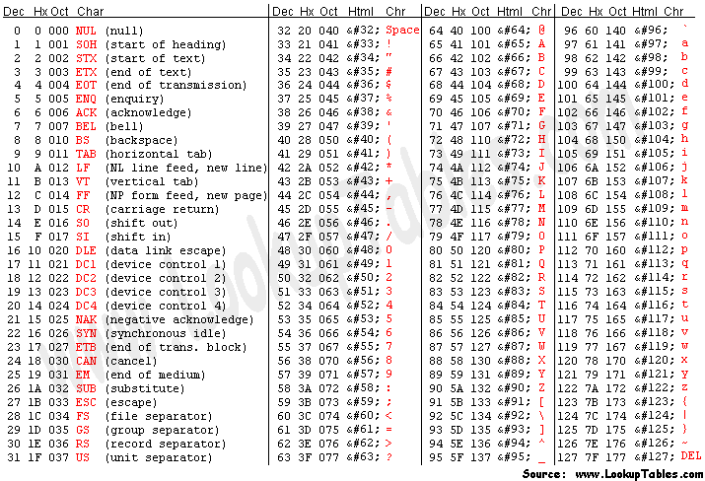
แล้วตัวอักษรสัมพันธ์กับตัวเลขยังไง
วิธีเก็บตัวอักษรมีอยู่หลายมาตรฐาน เช่น ASCII, ISO 8859-11, และ Unicode
เราจะเลือกแบบ ASCII เพราะง่ายและเข้ากันได้กับหลายระบบ

Slide 51
แค่จะหาลิงค์ไปโหนดลูกก็เป็นเรื่องที่ต้องคิด
int getSlot(char key) {
if (key >= 97) // อักษรตัวเล็กเริ่มจากค่า 97 ขึ้นไป
// convert to uppercase.
key -= 32;
if (key < 65 || key > 90)
return -1; // invalid slot
else
return (key - 65);
}
อักษรตัวใหญ่จะมีค่าน้อยกว่าตัวเล็กอยู่ 32
อักษรตัวใหญ่จะมีค่าตั้งแต่ 65 ถึง 90
แปลงค่าให้กลายเป็น 0 - 25

Slide 52
ถึงคราวต้อง insert ข้อมูลกันแล้ว
แบ่งออกเป็นสองฟังก์ชันเพราะโหนดรากของทรัยไม่ได้เก็บตัวอักษรอะไรไว้และทำหน้าที่พิเศษ
ตัวจัดการโหนดราก
void insert(char* word, TrieNode*& root) {
if (root == NULL)
root = new TrieNode("*");
int slot = getSlot(word[0]);
if (slot == -1)
return;
insert2(word, root->link[slot], root);
}

Slide 53
void insert2(char* word, TrieNode*& subtree, TrieNode* parent)
{
char key = word[0];
if (key == '\0') {
parent->end = true;
} else {
int slot = getSlot(word[0]);
if (slot == -1)
return; // invalid character
else {
// need new node
if (subtree == NULL) {
subtree = new TrieNode(word);
subtree->parent = parent;
}
if (word[1] == '\0') {
subtree->end = true;
} else {
int nextSlot = getSlot(word[1]);
insert2(word+1, subtree->link[nextSlot], subtree);
}
}
}
}
เทคนิคการบวกลบ pointer ไม่ค่อยมีในภาษายุคใหม่เพราะทำให้โปรแกรมมีช่องโหว่ด้านความปลอดภัยได้ง่าย

Slide 54
การประยุกต์ต้นไม้กับนิพจน์การคำนวณ
ให้เครื่องหมายการคำนวณ (Operator) เป็นโหนดพ่อของโอเปอร์แรนด์ทั้งสองที่เป็นลูกทางซ้ายและลูกทางขวา [อ้างอิง: ผศ. นันท์นภัส โตอดีเทพย์] จากรูป แทนนิพจน์ A+(B-C)*D ด้วยต้นไม้
+
ซึ่งเราสามารถแปลงนิพจน์ infix notation เป็น postfix notation โดยการแวะผ่านต้นไม้แบบ inorder
A
*
-
D
B
C

Slide 55
การสร้างต้นไม้เก็บนิพจน์จากนิพจน์ postfix
อ่านนิพจน์ postfix ครั้งละ 1 สัญญลักษณ์จนหมด
ถ้าเป็นโอเปอร์แรนด์ สร้างโหนด และพุชค่าพอยเตอร์ของโหนดนั้นลงสแตค
ถ้าเป็นโอเปอร์เรเตอร์ ให้สร้างต้นไม้โดยมีโอเปอร์เรเตอร์เป็นโหนดแรกและต้นไม้ย่อยขวาและซ้ายได้จากพอยเตอร์ที่ป๊อปจากแสตค และพุชพอยเตอร์ของต้นไม้ใหม่ลงสแตค

Slide 56
postfix expression: A B + C D E - / *
A
B
+
C
-
A
B
D
E
+
A
B
+
/
A
B
C
-
+
C
D
E
D
E
A
B

Slide 57
postfix expression: A B + C D E - / *
*
/
+
C
-
A
B
D
E

Slide 58
เรื่องน่ารู้
ในหลาย ๆ ปัญหาทรีของเรามักจะไม่ต้องยุ่งกับการลบโหนด แต่เราก็ใช้การลบโหนดเพื่อช่วยในการอัพเดตคีย์ได้
ต้นไม้ที่สมดุลอย่าง AVL กับ Red-Black Tree รับประกันความเร็วในการทำงาน แต่ก็ไม่เหมาะที่จะเอาไปใช้ในการแข่ง เพราะใช้เวลาสร้างนาน อย่างไรก็ตามต้นไม้สองแบบนี้อาจจะเหมาะในการใช้งานจริง
การรู้ข้อกำหนดของโจทย์ เช่น “จะมีข้อมูลเข้าไม่เกิน 1000 บรรทัด” จะทำให้เราสามารถสร้างที่เก็บข้อมูลแบบตายตัว เช่น Titem item[1000]; ขึ้นมาได้ โดยไม่ต้องกังวลว่าจะต้องไปหาขนาดของจำนวนข้อมูลก่อน ➔ โปรแกรมจะเขียนง่าย เหมาะกับการแข่งที่มีเวลาน้อยอย่างโอลิมปิกวิชาการ

Slide 59
Self-balancing Binary Search Tree
โครงสร้างที่การันตีความสูงของต้นไม้จะเป็น O(log2 n) แม้จะมีการปรับเปลี่ยนข้อมูลในโครงสร้างแบบไดนามิก
ตัวอย่างของโครงสร้างแบบนี้เช่น
AVL Trees
B-trees
Red-black Trees
เป็นต้น

Slide 60
AVL Trees
ถึง AVL Trees ไม่เหมาะกับการแข่งแต่เหมาะสำหรับทำแอปริเคชัน
เพื่อให้การค้นหาใช้เวลาน้อยที่สุด เราจำเป็นต้องทำให้โครงสร้างต้นไม้มีความสมดุลด้านความสูงให้มากที่สุด ซึ่งมีนักคณิตศาสตร์ชาวรัสเซียสองคนคือ G.M. ADEL’SON-VEL’SKII และ E.M. LANDIS ได้คิดค้นรูปแบบไว้แล้ว ซึ่งวิธีการก็ได้ให้ชื่อเพื่อเป็นเกียรติกับพวกเขาคือ AVL Trees
AVL Trees จะใช้เวลาในการค้นหา แทรกข้อมูล และลบข้อมูลในต้นไม้ขนาด n โหนด เสร็จในเวลา O(log n) เท่านั้น แม้แต่ในกรณีที่แย่ที่สุดก็ตาม
ตัวอย่าง https://www.cs.usfca.edu/~galles/visualization/AVLtree.html

Slide 61
AVL Trees (ต่อ)
AVL Trees คือ binary search tree ที่มีความสูงของต้นไม้ย่อยทางขวาและต้นไม้ย่อยทางซ้ายมีความแตกต่างไม่เกิน 1 และต้นไม้ย่อยทั้งซ้ายและขวาต้องเป็นโครงสร้าง AVL Trees เช่นกัน
การดำเนินการกับโครงสร้าง AVL Trees จะต้องทำให้คงไว้ซึ่งโครงสร้าง AVL Trees เช่นเดิม ดังนั้นเราต้องมาพิจารณาว่าทำสิ่งต่อไปนี้อย่างไร
Insertion of a node
Deletion of a node

Slide 62
Insertion of a node
k
k
k
t
e
t
k
k
k
e
t
e
t
e
t
v
p
v
a
p
v
k
k
k
e
t
e
t
e
t
a
p
v
a
p
v
a
h
p
v
m
m
u
m
u

Slide 63
การดำเนินงาน 2 อย่างที่ช่วยรักษาสมดุล
การหมุนเวียน (rotation) เป็นการจัดลำดับโหนดใหม่เพื่อให้ความสูงของต้นไม้ของต้นไม้ย่อยเปลี่ยนตำแหน่ง ทำให้รักษาสมดุลได้
Rotation ต้อนการเปลี่ยนตำแหน่งแค่ left, right และ parent ของบางโหนดเท่านั้น
มี Rotation ที่น่าสนใจ 2 คือ Left rotation และ Right rotation

Slide 64
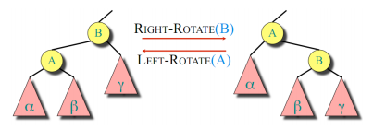
Rotation
ภาพแสดงการดำเนินงาน Rotation ทั้ง 2 แบบ
ที่มาภาพ : http://courses.csail.mit.edu/6.006/spring11/
Right_Rotate (ฺB) กลับไปเป็นลูกทางขวา (ต้องไปอยู่ใต้ลูกทางซ้าย)
Left_Rotate(A) กลับไปเป็นลูกทางซ้าย (ต้องไปอยู่ใต้ลูกทางขวา)

Slide 65
AVL Tree ก่อน insert ในสถานการณ์ต่างๆ
R
No!
R
R
No!
R
k
k
k
k-1
k-1
k
(k+1)
(k+1)
(k+1)
(k)
(k)
(k+1)
ΔH=(k+1,k)≤1
ΔH=(k+1,k)≤1
ΔH=(k+1,k-1)
ΔH=(k,k)≤1
ΔH=(k,k)≤1
ΔH=(k+1,k-1)
ข้อสังเกตุ ถึงแม้ว่าต้นไม้ย่อยจะมีความสูง k แต่เมื่อเราแทรกโหนดใหม่ ไม่จำเป็นว่าความสูงของต้นไม้ย่อยจะต้องเปลี่ยนไปเป็น k+1 เสมอไป

Slide 66
มีความเป็นไปได้ 3 กรณี
โหนดลูกของ R มีความสูงเท่ากันทั้งสองด้าน ในกรณีนี้ ไม่ว่าโหนดใหม่จะถูกแทรกไว้ที่ด้านใดก็ไม่ทำให้ความสูงของต้นไม้ย่อยทั้งสองต่างกันเกินกว่า 1 ไปได้
โหนดลูกของ R ด้านซ้ายมีความสูงมากกว่าโหนดลูกของ R ด้านขวาอยู่ 1 ถ้าโหนดใหม่ถูกเพิ่มที่ด้านซ้ายจะทำให้ต้นไม้ไม่สมดูล
โหนดลูกของ R ด้านขวามีความสูงมากกว่าโหนดลูกของ R ด้านซ้ายอยู่ 1 ถ้าโหนดใหม่ถูกเพิ่มที่ด้านขวาจะทำให้ต้นไม้ไม่สมดูล
เมื่อใดก็ตามที่ AVL Tree ไม่สมดุล เราจะต้องทำการ rotation เพื่อจัดโหนดให้ต้นไม้เกิดความสมดุล

Slide 67
X
X
≅
A
(k-1)
B
(k)
A
(k-1)
Y
(k)
B₂
(k-1)
B₁
(k-1)
CASE 1 : โหนดใหม่แทรกที่ B₁
CASE 2 : โหนดใหม่แทรกที่ B₂
X
X
A
(k-1)
Y
(k+1)
A
(k-1)
(k+1)
Y
B₂
(k-1)
B₁
(k)
B₂
(k)
B₁
(k-1)

Slide 68
Case 1: โหนดใหม่ถูกแทรกที่ต้นไม้ย่อยขวาสุด
สามารถใช้ left rotation เพื่อช่วยจัดลำดับในต้นไม้ใหม่
leftRotation(X){
Y = X.right
X.right = Y.left
Y.left = X }
X
Y
A
(k-1)
Y
(k+1)
X
(k)
B₁
(k)
B₂
(k-1)
B₁
(k)
A
(k-1)
B₂
(k-1)
ลำดับของสมาชิกยังคงเหมือนเดิมคือ A < X < B₂ < Y < B₁

Slide 69
CASE 2:โหนดใหม่ถูกแทรกที่ต้นไม้ย่อยซ้ายของ Y
X
X
≅
(k+1)
A
(k-1)
Y
A
(k-1)
Y
(k+1)
(k)
Z
B1
(k-1)
B₂
(k)
B₁
(k-1)
B2*
(k-1)
B2**
(k-1)
69

Slide 70
Case 2: ต้องใช้ double ratation
X
X
(k+1)
Z
(k+1)
Y
Rotate 1
Right_R(Y)
A
(k-1)
A
(k-1)
(k)
(k)
Z
B1
(k-1)
B2*
(k-1)
Y
B2**
(k-1)
B1
(k-1)
B2*
(k-1)
B2**
(k-1)
Double Rotation
Z
(k+1)
DoubleRotation(X){
Y = X.right
Z = Y.left
X.right = Z.left
Y.left = Z.right
Z.right = Y }
Rotate 2
Left_R(X)
(k)
(k)
X
Y
A
(k-1)
B2*
(k-1)
B2**
(k-1)
B1
(k-1)

Slide 71
การลบโหนดออกจาก AVL Tree
การลบโหนดใดๆ ออกจาก AVL Tree สามารถใช้วิธีการลบโหนดเหมือน BST แต่ต้องมีการทำสมดุลให้ต้นไม้ โดยใช้วิธีการ rotation ซึ่งสิ่งที่ต้องคำนึงถึงคือเมื่อเราทำสมดุลให้กับโหนดใดแล้วโหนดพ่อของโหนดดังกล่าวอาจเกิดความไม่สมดุลได้ เราจึงต้องตามไปปรับสมดุลด้วย left rotation หรือ double rotation ไปเรื่อยๆ ตามแต่สถานการณ์ว่าต้นไม้ย่อยด้านใดมีความสูงมากกว่ากัน ซึ่งก็ใช้วิธีการเหมือนกับการเพิ่มโหนดนั่นเอง

Slide 72
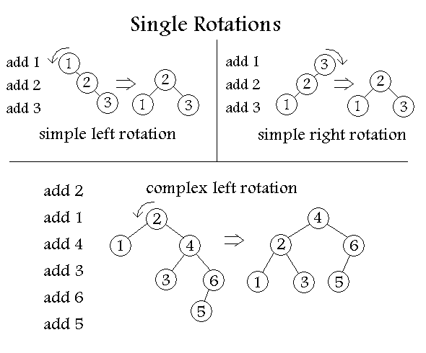
ที่มาภาพ : http://www.coe.utah.edu/~clillywh/CS2420

Slide 73
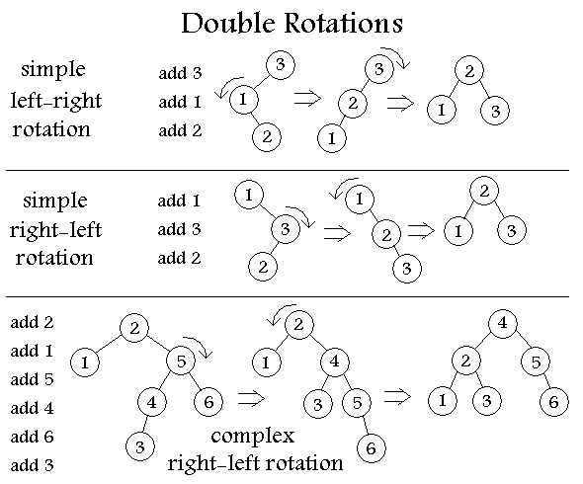
ที่มาภาพ : http://www.coe.utah.edu/~clillywh/CS2420

Slide 74
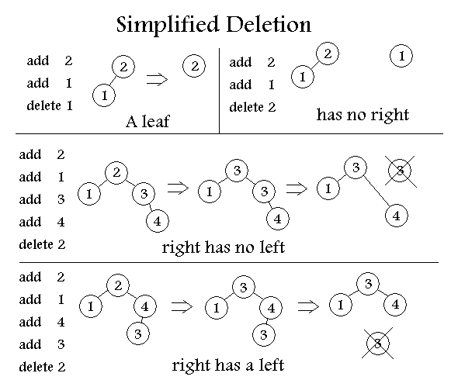
ที่มาภาพ : http://www.coe.utah.edu/~clillywh/CS2420

Slide 75
Red-black trees
ต้องเพิ่มฟิล์ดพิเศษลงในโหนดนั่นคือสี โดยกำกับให้แต่ละโหนดต้องมีสี ซึ่งจะเป็นได้แค่ 2 สีคือสีดำ (black) หรือสีแดง (red)
ต่อไปนี้คือคุณสมบัติของ Red-black trees
ทุกโหนดจะต้องมีสีแดงหรือสีดำเท่านั้น
รากและใบ (คือค่า NULL เพราะถือเป็นโหนดสิ้นสุดจริงๆ) มีสีดำ
ถ้าโหนดใดเป็นสีแดง โหนดลูกจะต้องเป็นสีดำทั้งสองโหนด
เส้นทางใดๆ (path) จากโหนด x ไปโหนดลูกที่เป็นใบของมันจะมีจำนวนโหนดสีดำเท่ากันเสมอ เรียก black-height(x)

Slide 76
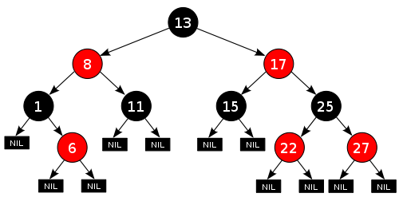
ตัวอย่าง Red-black Trees

Slide 77
Trees in STL
น่าเสียดาย The Standard Template Library ไม่ได้มีเทมเพลตต้นไม้ในชื่อว่า tree แต่มี container ที่เมื่อใส่ข้อมูลไป ตัวเทมเพลตได้สร้างการเก็บข้อมูลเป็นแบบ self-balancing binary search tree และเนื่องจาก the self-balancing BST จะรักษาสมดุลของต้นไม้ ดังนั้นจึงมั่นใจได้ว่าเวลาในการค้นหาจะมีค่า O(log₂ n) เสมอ แม้จะมีการเปลี่ยนโครงสร้างข้อมูลภายในก็ตาม
ตัวคอนเทนเนอร์ที่ว่าคือ map<T1,T2>

Slide 78
std::map<T1,T2> container
The STL map<T1,T2> บางครั้งถูกเรียกว่า associative array เพราะถูกออกแบบมาให้ทำการแมบค่าจะชนิดข้อมูล T1 ไปยังชนิดข้อมูล T2
เริ่มจากอาร์เรย์ธรรมดา ซึ่งจริงๆ แล้วเป็นการแมปค่าจะจำนวนเต็มไปยังชนิดข้อมูลที่กำหนด ตัวอย่างเช่น
เมื่อเราต้องการอ้างถึงผลไม้ก็ใช้ตัวเลขเป็นตัวชี้ ดังนี้
string fruits[3] = {“Apple”, “Orange”, “Banana”};
0 | 1 | 2
cout << fruits[0];
cout << fruits[1];
“Apple” | “Orange” | “Banana”

Slide 79
std::map<T1,T2> Container (2)
จากอาร์เรย์ เราสามารถอ้างถึงชื่อผลไม้จากตัวเลข
แต่ถ้าเราต้องการใช้ชื่อผลไม้อ้างตัวเลขหล่ะ อาร์เรย์ทำไม่ได้ แต่ map<T1,T2> สามารถทำได้ โดย
string fruits[3] = {“Apple”, “Orange”, “Banana”};
0 | 1 | 2
“Apple” | “Orange” | “Banana”
map<string, int> iFruit;
iFruit[“Apple”] = 0;
iFruit[“Orange”] = 1;
iFruit[“Banana”] = 2;
[“Apple”] | [“Orange”] | [“Banana”]
0 | 1 | 2

Slide 80
std::map<T1,T2> container
ซึ่งความจริงแล้วโครงสร้างภายในของ iFruit จะเป็น self-balancing BST ดังรูป
iFruit
3
Banana | 2
Left | Right
Apple | 0
Left | Right
Orange | 1
Left | Right

Slide 81
std::map<T1,T2> & Operator
ตัวดำเนินการ | ความหมาย
bool empty() | เป็นจริงเมื่อไม่มีค่า
Int size() | จำนวนค่าที่มีใน map
Int erase(T1 aValue) | ลบค่า aValue
Void clear() | ลบค่าทุกค่าใน map
Iterator find (T1 aValue) | คือค่าที่คู่กับ aValue ทุกค่า
Int count(T1 aValue) | นับค่าชนิดข้อมูล T1 มีค่า aValue
Iterator begin() | คือค่าแรกของ map
Iterator end() | คือพอยเตอร์ของค่าสุดท้ายของ map

Slide 82
ตัวอย่างโปรแกรม
#include <iostream>
#include <map>
#include <string>
using namespace std;
int main() {
map <string, string> mascots;
mascots[“China”] = “Panda”;
mascots[“Thailand”] = “Elephant”;
mascots[“Malaysia”] = “Tiger”;
cout << “enter the name of country:”;
string country;
getline(cin, country);
map<string, string>::iterator it = mascots.find(country);
if (it != mascots.end())
cout << “Answer ” << mascots[country] << endl;
else
cout << “missing country from database” << endl;
}

Slide 83
มุมคำถามและทบทวน
สิ่งที่เรียนไปทั้งหมด
นิยามต้นไม้ และส่วนประกอบต่างๆ ของต้นไม้
Binary Search Tree
Self-balancing BST
std::map<T1,T2>

Slide 84
คำถาม
จงสร้าง self-balancing BST จากลำดับต่อไปนี้
23 44 20 2 30 56 60 32 65 48 46

